Slide 1
SUBSTANTIVUL
Clasa a III- a
Şcoala Gimnazială Racovița
Prof. înv. primar FOGOROȘ CRISTINA-GABRIELA

Slide 2
Definiție:
Substantivul este partea de vorbire care arată:
fiinţe;
lucruri;
fenomene ale naturii;
plante;
stări sufleteşti;
grade de rudenie
zilele săptămânii, lunile anului, anotimpurile;
denumiri geografice, corpuri cereşti, punctele cardinale;
meserii;
părţile corpului omenesc;
substanţe/ materiale;

Slide 3
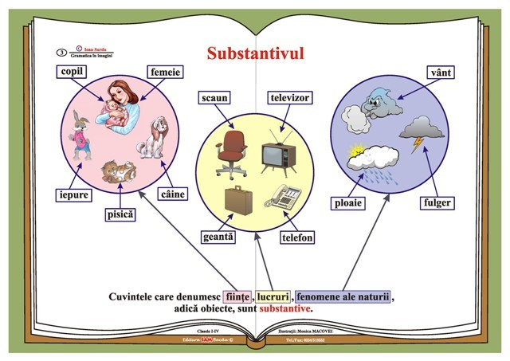

Slide 4
Exemple de substantive care arată:
Fiinţe: copil, bărbat, câine, panteră, păianjen, delfin, cocostârc;
Lucruri: bancă stilou, ceas, piatră, pantof, linguriţă, mixer, tren, automobil, schiuri, casă;
Fenomene ale naturii: grindină, zăpadă, ceaţă, uragan, tsunami, inundaţie;
Plante: iarbă, floarea- soarelui, stejar, palmier, grâu, alge, fasole;
Stări/ calităţi sufleteşti: tristeţe, bucurie, mâhnire, durere, bunătate, răutate, dărnicie;
Relaţii/ legături între persoane: prietenie, ajutorare, duşmănie, invidie, gelozie;
Grade de rudenie: frate, soră, bunică, unchi, cuscru, socru, ginere, naş, fin;
Zilele săptămânii: luni, miercuri, vineri, sâmbătă;

Slide 5
Exemple de substantive care arată:
Lunile anului : iunie, septembrie, decembrie, februarie, mai;
Anotimpurile: primăvară, toamnă, vară;
Denumiri geografice: izvor, baltă, râu, fluviu, ocean, sat, oraş, judeţ, ţară, continent;
Corpuri cereşti: planetă, soare, meteorit, satelit, Soare, Terra, Jupiter;
Punctele cardinale: nord, sud, miazănoapte, vest, răsărit, apus;
Meserii: dascăl, instalator, poliţist, pilot, scriitor;
Părţi/ organe ale corpului omenesc: cap, deget, gât, cot, picior, inimă, plămâni, creier;
Substanţe/ materii: apă, aer, clor, cărbuni, petrol, minereuri;
Sporturi: fotbal, handbal, rugby, volei, polo

Slide 6
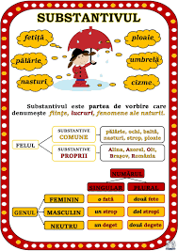

Slide 7
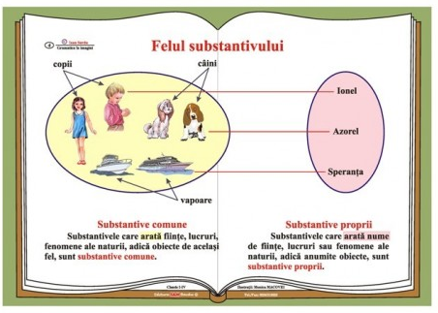

Slide 8
Felul substantivelor:
După felul lor substantivele se împart în două categorii:
1. Substantive comune, care arată fiinţe, lucruri, fenomene ale naturii de acelaşi fel.
Exemplu: copil, automobil, carte, planetă, sat, judeţ, scriitor.
Substantivele comune se scriu cu literă mică în interiorul propoziţiei. Dacă se află la începutul propoziţiei, acestea se scriu cu majusculă.
Exemplu:
Îmi plac copiii ascultători.
Copiii au nevoie de supraveghere în curtea şcolii.
8

Slide 9
Felul substantivelor:
După felul lor substantivele se împart în două categorii:
2. Substantive proprii, care arată anumite fiinţe, anumite lucruri, anumite fenomene ale naturii, spre a le deosebi de celelalte de acelaşi fel.
Exemplu:
Mihai, Ioana, Logan, Audi, Terra, Dobreşti, Corbu, Constanţa, Piteşti, „Aminitiri din copilărie”, Mihai Eminescu, România, Austria, Europa, Marea Neagră, Oceanul Atlantic.
Substantivele proprii se scriu cu literă mare indiferent de locul lor în propoziţie.
Exemplu:
Mulţi exploratori au pornit din Europa .
Aştept microbuzul spre Săcele.
În curând va sosi din fabrică noua Dacia Logan a părinţilor.
9

Slide 10
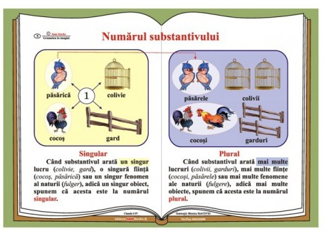

Slide 11
Numărul substantivelor:
După numărul lor substantivele se împart în două categorii:
1. Substantive la numărul singular, care arată o singură fiinţă, un singur lucru, un singur fenomene al naturii.
Exemplu: copil, bunică, piatră, planetă, tornadă, râu;
2. Substantive la numărul plural, care arată mai multe fiinţe, mai multe lucruri, mai multe fenomene al naturii.
Exemplu: copii, bunici, pietre, planete, tornade, râuri;
Numărul singular Numărul plural:
pâine pâini
ceapă cepe
11
11

Slide 12
Numărul substantivelor:
Unele substantive au formă numai pentru numărul singular:
Exemplu: jale, fasole, fotbal, sete, înţelepciune, nene, curaj, omenie, cinste, sete, foame;
Alte substantive care au formă numai pentru numărul plural:
Exemplu: icre, tăieţei, zori, blugi, ochelari, pantaloni, apaluze, Bucureşti, Carpaţi, Năvodari;
Există şi substantive care au aceeaşi formă atâtâ la numărul singular cât şi numărul plural:
Exemplu: arici, învăţătoare, nume, pui, ochi;
12
12

Slide 13
Genul substantivelor:
După gen substantivele se împart în trei categorii:
1. Substantive de genul feminin;
2. Substantive de genul masculin;
3. Substantive de genul neutru;
Genul substantivelor poate fi stabilit prin numărare:
Genul feminin:
o idee - două idei; o mare - două mări.
Genul masculin:
un leu - doi lei; un bunic - doi bunici.
Genul neutru:
un creion - două creioane; un anunţ - două anunţuri.
13

Slide 14
Scrierea corectă a formelor substantivului:
Greşit: Corect:
Copilu e cuminte mereu ! Copilul e cuminte mereu !
Am vorbit cu Am vorbit cu
băiatu acela . băiatul acela .
Unde fuge calu ? Unde fuge calul ?
El este prietenu meu . El este prietenul meu .

Slide 15
Analiza gramaticală a substantivului:
Când analizăm gramatical un substantiv, indicăm:
Felul: comun sau propriu;
Genul: feminin, masculin sau neutru;
Numărul: singular sau plural;
Exemplu:
George aleargă în curtea şcolii.
George= substantiv propriu, genul masculin, nr. singular;
curtea= substantiv comun, genul feminin, nr. singular;
şcolii= substantiv comun, genul feminin, nr. singular;
Bunicii stăteau pe scaun la circ.
Bunicii = substantiv comun, genul masculin, nr. plural;
scaun= substantiv comun, genul neutru, nr. singular;
circ= substantiv comun, genul neutru, nr. singular;

Slide 16
Analiza gramaticală a substantivului:
Când analizăm gramatical un substantiv, indicăm:
Felul: comun sau propriu;
Genul: feminin, masculin sau neutru;
Numărul: singular sau plural;
Exemplu:
Noi vom pleca cu trenul la Bucureşti.
trenul= substantiv comun, genul neutru, nr. singular;
Bucureşti= substantiv propriu, nu are gen, formă de plural;
Simţeam în suflet o jale mare.
suflet = substantiv comun, genul neutru, nr. singular;
jale= substantiv comun, genul feminin, nr. singular;

Slide 17
EXERCIŢIUL 1
Citeşte cu glas tare, în ordinea identificării, toate substantivele:
a) O ciocârlie neagră fâlfâie pe deasupra noastră. b) Moşneagul îi deschide poarta cocoşului.
c) Deodată clipiră candele verzi de licurici.
d) Plânge-un pui de ciocârlie/ Sus, pe cumpăna fântânii.
e) Murgul începu a necheza.
f) Duşmani, veţi cunoaşte puterea săgeţilor noastre!
17

Slide 18
EXERCIŢIUL 2
Citeşte cu glas tare, în ordinea identificării, toate substantivele la numărul plural:
a) Bunicul văzu casele arse. b) Au venit mulţi spectatori la serbarea noastră.
c) Firelor de lămâiţă li se uscă rădăcina.
d) Apele veneau din munte învolburate.
e) Cine mi-a luat creioanele ?
f) Oile pasc pe mirişte la marginea satului.
18

Slide 19
EXERCIŢIUL 3
Citeşte cu glas tare, în ordinea identificării, toate substantivele comune:
a) Eu merg astăzi la ora de pian. b) Mihai, mâine mergeţi cu noi la teatru ?
c) Peste trei zile plecăm la Predeal.
d) Sandu se duce săptămânal la patinoar.
e) Acum scriem tema la matematică.
f) Violeta şi-a cumpărat astăzi un Logan roşu.
g) Alice şi sora sa cumpără alimente de la Kaufland.
h) Copiii au adus din parc o mâţă dungată.
19

Slide 20
https://library.livresq.com/details/5ff2d0c94395010007d8f1f2
https://wordwall.net/ro/resource/7424317/substantivul
BIBLIOGRAFIE: www.didactic.ro
https://images.app.goo.gl/TD4Dfq8e3Syoykoy5
https://images.app.goo.gl/BHiAGhEJr6au81yu5
https://images.app.goo.gl/ozRoXgEaYRn2StCT7
https://images.app.goo.gl/g4KvQhXK6yvbPd8y9

